Slide 1
المحاضرة الثانية:-المميزات العامة للفطريات
*تكلمنا في المحاضرة الاولى عن:-
-تاريخ علم الفطريات
-اهم فوائد واضرار الفطريات
-اهم مواصفات الفطريات

Slide 2
المميزات العامة للفطريات
الفطريات كائنات حقيقية النواة ,خالية من الكلوروفيل Heterothalic,تحيط خلاياها جدران خلوية خلوية مكونة من الكايتين والكلوكان ,تتكاثر جنسيا ولا جنسيا وتنتج انواع من مختلفة من السبورات التي تماثل البذور في النباتات تعيش معيشة رمية او طفيلية.

Slide 3
تركيب جسم الفطر Structure of the fungal body
خلية واحدة---الخمائر yeast
بلازموديوم Plasmodiumكما في الفطريات الهلامية؟
* الغالبية من الفطريات تتكون من خيوط دقيقة تسمى Hyphae
(hypha) تكون في مجموعها جسم الفطر Mycelium
*الخيوط الفطرية اما ان تكون مقسمة بحواجز عرضية تسمى Septate او غير مقسمة non-septateاو Coenocytic

Slide 4
Uninucleate
Binucleate
Multinucleate
Homokaryon
Heterokaryon
Haploid
Diploid
Central pores

Slide 5
Rhizopus stolinfer
Prosenchyma
Psedoparanchyma
plectonchyma
stroma—scterotia(Rhizoctonia solani) –Rhizomorph(Armilaria)

Slide 6
طرق معيشة الفطريات
1:-Obligate saprophyte—coprophilous fungi(Sordaria spp)
2:-Facultative parasite(Rhizoctonia solani;Fusarium
3:-Facultative saprophyte(Smut fungi)
4:-Obligate parasite (downy mildew, powdery mildew)
*symbiosis(mutilastaic relationship)

Slide 7
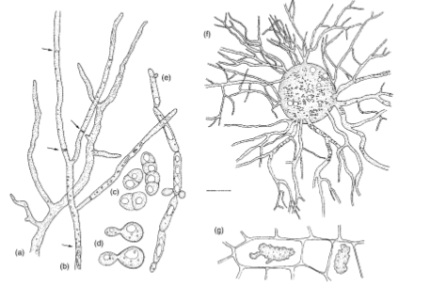
أشكال مختلفة من جسم الفطر

Slide 8
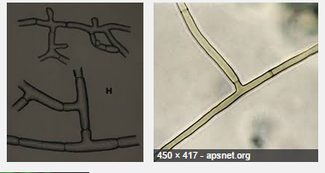
غزل فطري مقسم

Slide 9
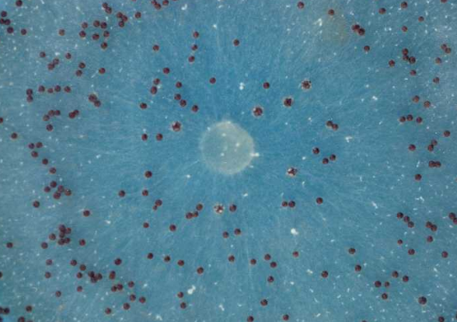
اجسام حجرية

Slide 10
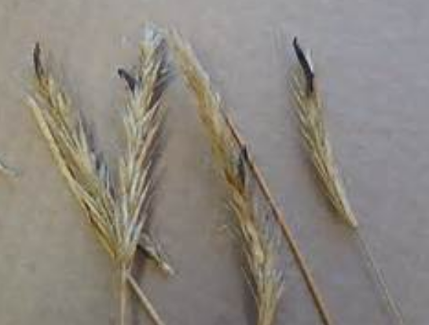
أجسام حجرية كبيرة

Slide 11
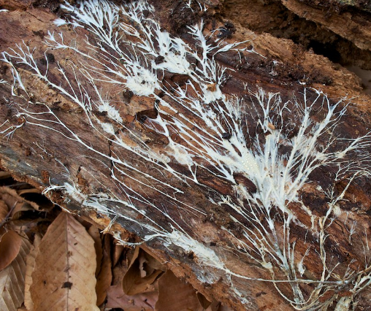
Rhizomorph

Slide 12
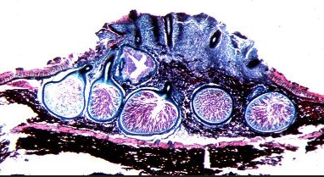
حشوة فطرية Stroma

Slide 13
الخلاصة
الفطريات كائنات حقيقية النواة
يتكون الجسم من خلية واحدة او من خيوط دقيقة
قد تكون الخيوط مقسمة او غير مقسمة
تعيش الفطريات اما مترممة او متطفلة وتوجد بين هاتين المجموعتين مجاميع اخرى.

Slide 14
اسئلة حول المحاضرة
أجب بصح او خطأ
1- يتكون جسم الخمائر من خيوط دقيقية.
2-تعيش الفطريات المترممة على الخلايا الحية.
3-الاجسام الحجرية عبارة عن تجمعات لهايفات الفطر.
4- تعد فطريات البياض الدقيقي متطفلات اجبارية

